Slide 1

מנורה מבטחים
אגף השקעות
מרץ 22

Slide 2
אגף השקעות – נעים להכיר

Slide 3
מנורה מבטחים אגף השקעות
ניהול נכסים בהיקף של קרוב ל 270 מיליארד ₪
18
נוסטרו גמל
ביטוח פנסיה
34
34
181

Slide 4
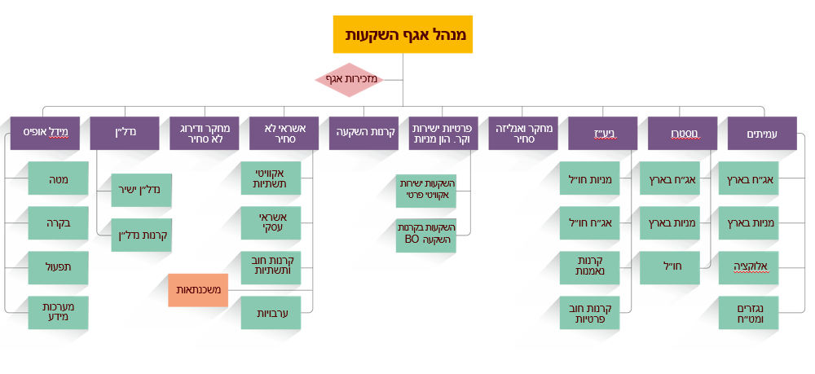
מנורה מבטחים אגף השקעות
מבנה האגף

Slide 5
סביבת המאקרו

Slide 6
סקירה פיננסית
כללי
המלחמה באוקראינה מעיבה על השווקים למרות תקווה גוברת להשגת הפסקת אש.
מחירי הנפט התקרבו ל 140 דולר לחבית אך ירדו מעט כאשר איחוד האמירויות הודיעה שתגדיל את התפוקה ולאחר שסין יבואנית נפט גדולה הודיעה על סגירת 3 מחוזות עקב התפרצות קורונה.

Slide 7
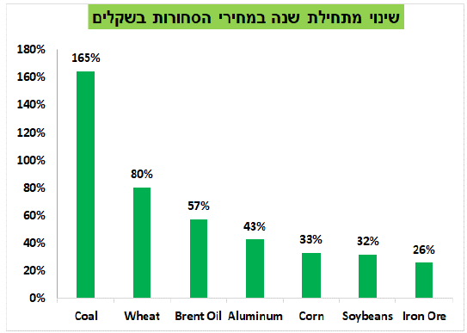
סקירה פיננסית
סחורות
החששות מפני שיבושים באספקה בשווקי הנפט העולמיים הביאו לעליה חדה במחירי האנרגיה.
סחורות נוספות כמו חיטה ואלומיניום נסקו גם הם בשיעור חד.

Slide 8
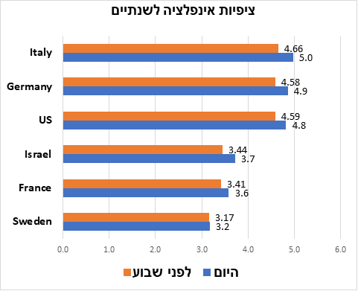
סקירה פיננסית
ציפיות האינפלציה לשנתיים במגמת עליה

Slide 9

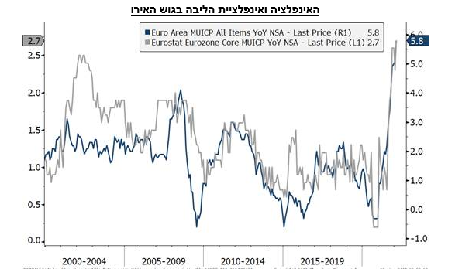
סקירה פיננסית
אירופה - האינפלציה בגוש האירו ממשיכה להיות גבוהה מהציפיות
עוד לפני העליה במחירי הסחורות מדד המחירים לצרכן לחודש פברואר עלה ב 0.9% (בהמשך ל 0.3% בחודש הקודם).
ב 12 החודשים האחרונים האינפלציה עלתה ב 5.8% לעומת צפי ל 5.3% וביחס ל 5.1% בחודש הקודם.

Slide 10

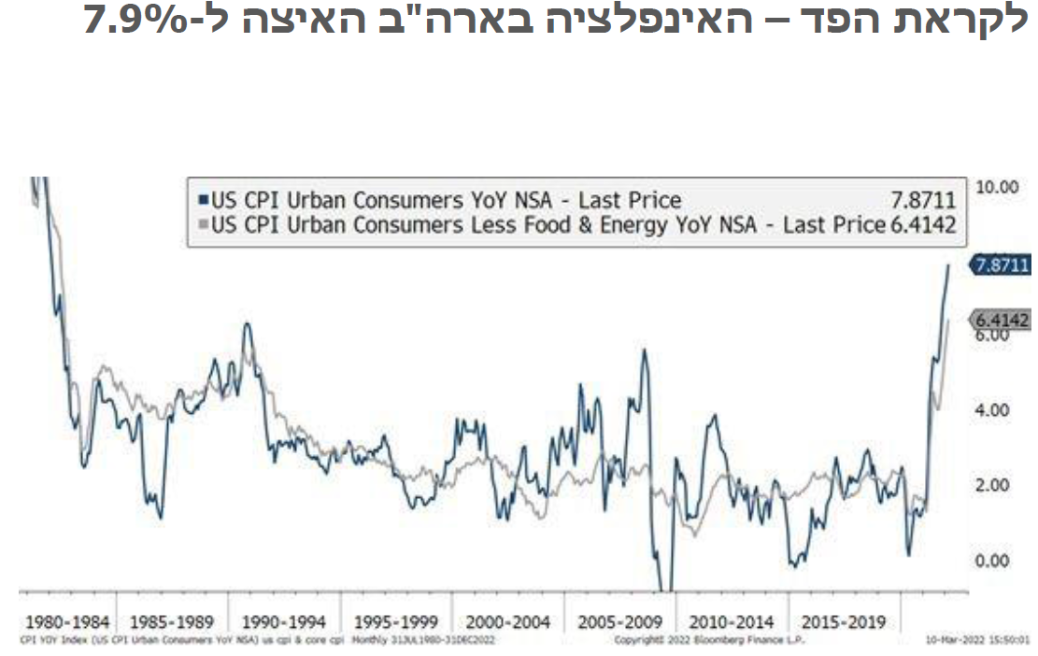
סקירה פיננסית
ארה"ב
בחודש פברואר מדד המחירים לצרכן בארה"ב עלה כצפוי ב 0.8% וב 7.9% שנה אחורה, עליה מ 7.5%.
אינפלציית הליבה עלתה ב 0.5% וב 6.4% שנה אחורה, האצה מ 6% לפני חודש.

Slide 11

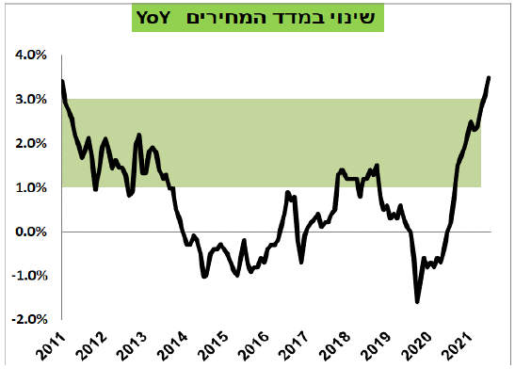
סקירה פיננסית
ישראל - מדד חודש פברואר גבוה מהציפיות (הגבוהות)
מדד המחירים לצרכן לחודש פברואר עלה ב 0.7% לעומת תחזית השוק לעליה של 0.5%.
קצב האינפלציה עלה מ 3.1% בחודש הקודם ל 3.5%, הגבוה ביותר מאז 2011.

Slide 12
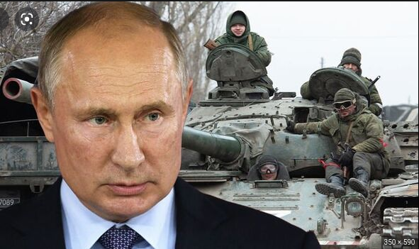
Inflation Shock

Slide 13
סקירה פיננסית
ארה"ב - הריבית מתחילה לעלות
הפד העלה את הריבית בשיעור של 0.25%.
הפד היה מאוד ניצי בהודעתו כשהדגיש את מחויבותו להחזיר את סביבת האינפלציה ליעד של 2%, גם במחיר של המשך שיפור בשוק העבודה.
מספר נגידים התבטאו שאלמלא המלחמה באוקראינה הם היו מעלים את הריבית בשיעור חד יותר של 0.5%.

Slide 14
סקירה פיננסית
ארה"ב
החוזים מעריכים כעת שהפד ימשיך ויעלה את הריבית עד לרמה של 1.7% בסוף 2022 ועד ל 2.25% בסוף 2023.

Slide 15
סקירה פיננסית
ישראל
בשוק המקומי צפויות גם כן מספר העלאות ריבית כבר החל מחודש אפריל ובשלושת הפגישות הקרובות של בנק ישראל.
העובדה ששוק העבודה ממשיך להפגין עוצמה והמשק מתאושש מחזק את הסבירות של העלאות הריבית הנ"ל.

Slide 16
סקירה פיננסית
ישראל
השוק צופה כעת שלוש-ארבע העלאות ריבית לאזור 1% ריבית בסוף שנת 2022.

Slide 17
סקירה פיננסית
אירופה - החלטת ריבית ניצית מהצפוי של ה ECB
ב ECB ולמרות המלחמה באוקראינה שעשויה לפגוע בצמיחה בגוש הצהירו על האצה בלוחות הזמנים של צמצום ההרחבה הכמותית שהיא תנאי מקדים לתחילת העלאות ריבית.

Slide 18
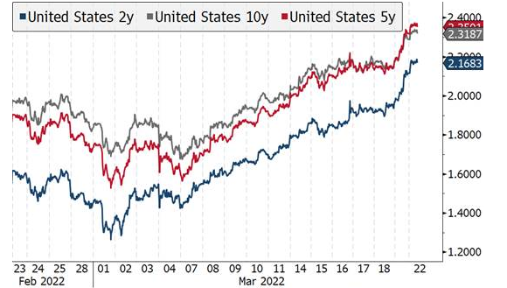
סקירה פיננסית
התשואות והמרווחים באג"ח במגמת עליה
תשואות אגרות החוב בארץ ובעולם במגמת עליה.
אג"ח אמריקאי ל 10 שנים שנסחר בתחילת השנה בקצת יותר מ
1.5% נסחר כעת ברמה של 2.3%.

Slide 19
סקירה פיננסית
התשואות והמרווחים באג"ח במגמת עליה
מרווחי אג"ח קונצרניות בישראל עלו פחות מאשר במדינות האחרות ובכל הדרוגים.
מרווחי אג"ח HY בארה"ב עלו מתחילת השנה בכ 1% ובאירופה בכ 1.2% בעוד שבישראל הם עלו בכ 0.3% בלבד.

Slide 20
תשואות אפיקי השקעה
שנת 2022
אגרות החוב בתשואות שליליות מתחילת השנה
אירו במגמת החלשות

Slide 21
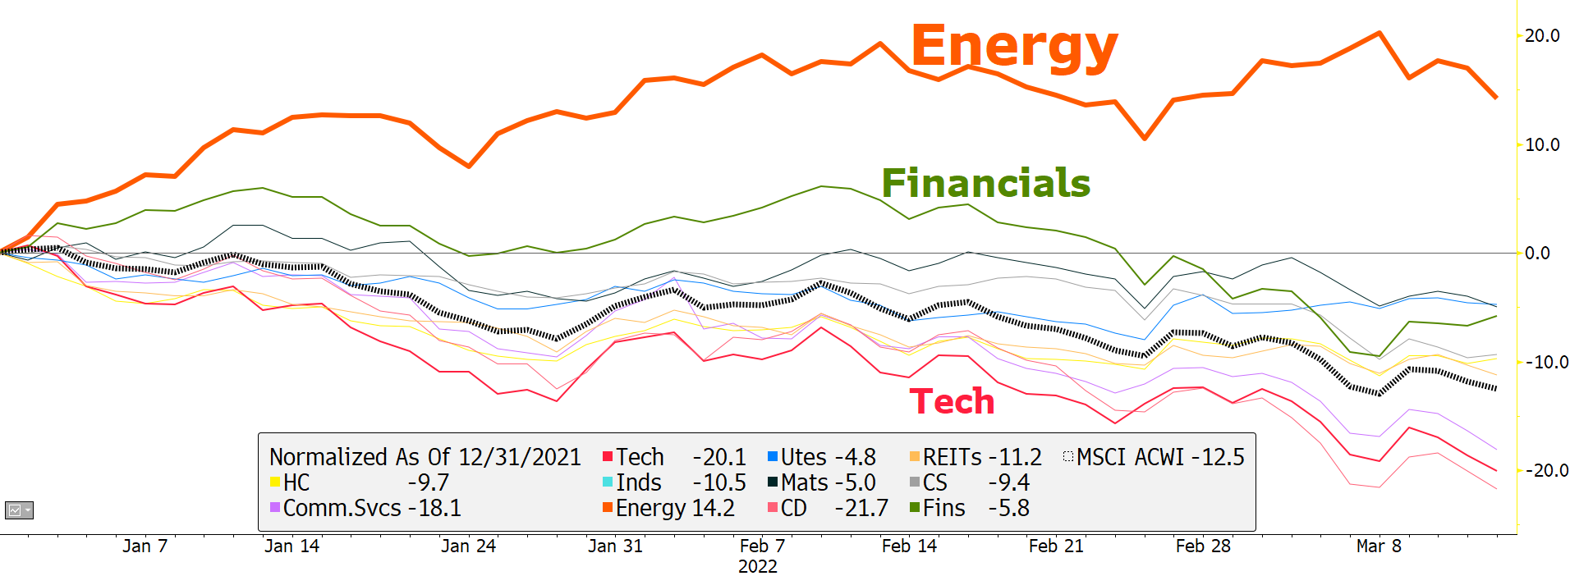
סקטורים גלובליים מתחילת השנה

Slide 22
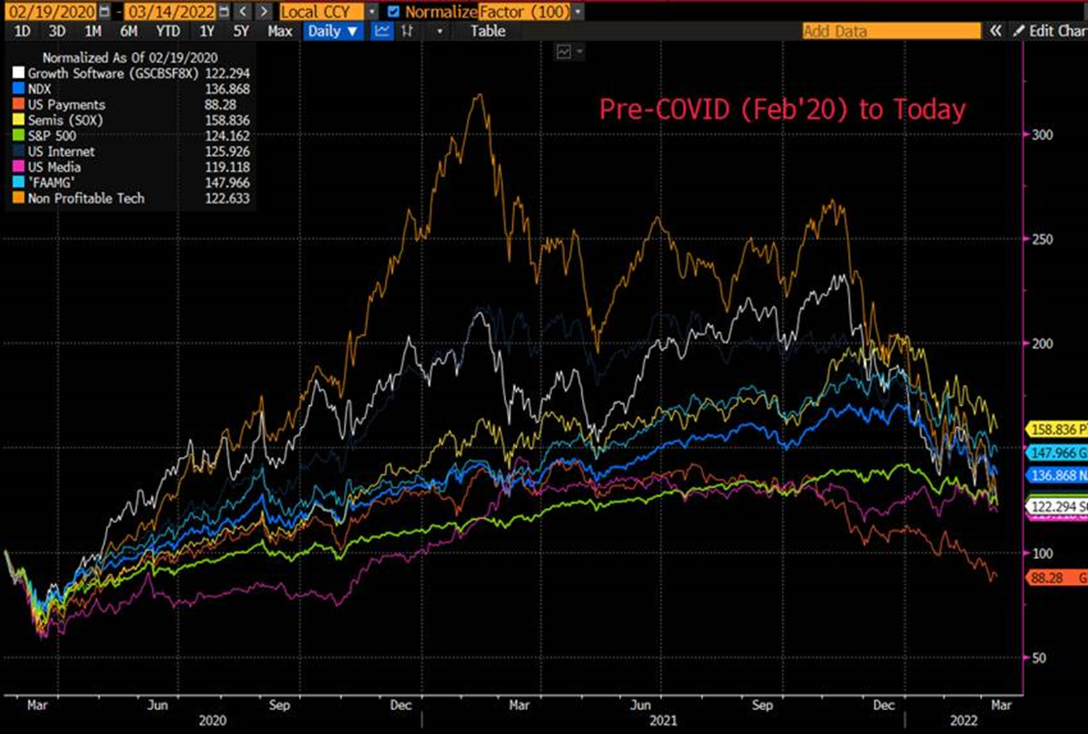
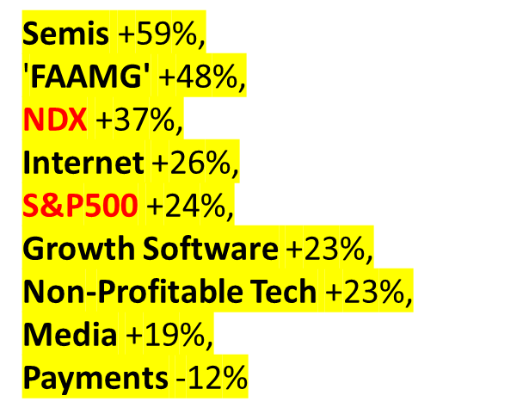
פרספקטיבה מתחילת הקורונה ועד היום
מחירי מניות שהגיעו לתמחורים שקשה להסביר מתקנים למחירים סבירים

Slide 23

סיכום
בנקים מרכזיים לא תומכים
האטה משמעותית/
מיתון
שוק אינפלציוני
הורדת תחזיות לרווחיות
תמות: צמיחה, סחורות, דפנסיבי

Slide 24



סיכום
הערות | מגמה | אפיק
מגבלת גודל, סחירות נמוכה, מבנה השוק מרוכז במספר חברות ערך |  | מניות ישראל
משקל יתר בסקטורים צמיחה (GARP) בשילוב עם משקל יתר בתמות שייהנו מגידול בצריכת השירותים ו-CAPEX אלוקציה גיאוגרפית- משקל יתר במדדי "צמיחה", בעיקר ארה"ב וסין, על חשבון שווקים מתעוררים (ללא סין) |  | מניות חו"ל
מח"מ קצר-בינוני לאור עלייה בסביבת האינפלציה, ושינוי מגמה של בנקים מרכזיים |  | אג"ח ממשלתי
מרווחים חזרו לרמתם הנמוכה היסטורי, התרכזות בדירוגים גבוהים |  | אג"ח קונצרני בישראל
מרווחים נמוכים לא מותירים מקום לרווחי הון |  | נכסי חוב בחו"ל
קרנות השקעה לרבות קרנות חוב כאלטרנטיבה לשוק הסחיר, השקעה בתשתיות נדל"ן ישיר והעמקת השקעות פרטיות |  | נכסים אלטרנטיביים

Slide 25
השקעה בנכסים אלטרנטיביים

Slide 26
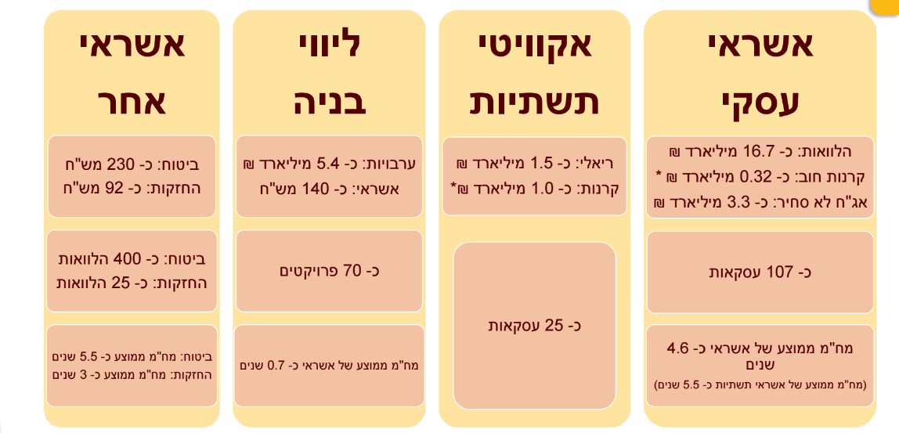
מערך אשראי – הלוואות לא סחירות
תעודת זהות תיק אשראי

Slide 27
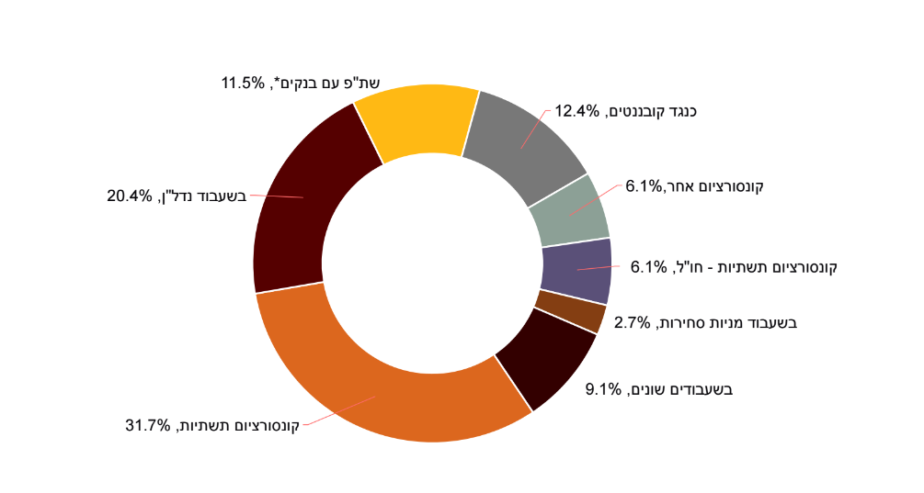
מערך אשראי – הלוואות לא סחירות
הרכב תיק האשראי

Slide 28
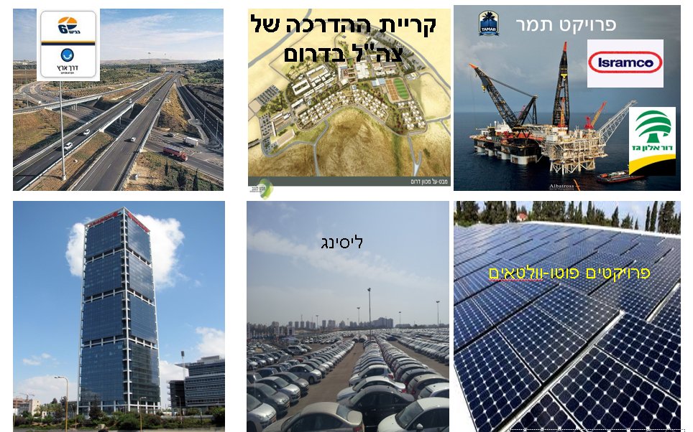
אשראי לא סחיר
השתתפות במימון פרויקטים ותשתיות

Slide 29
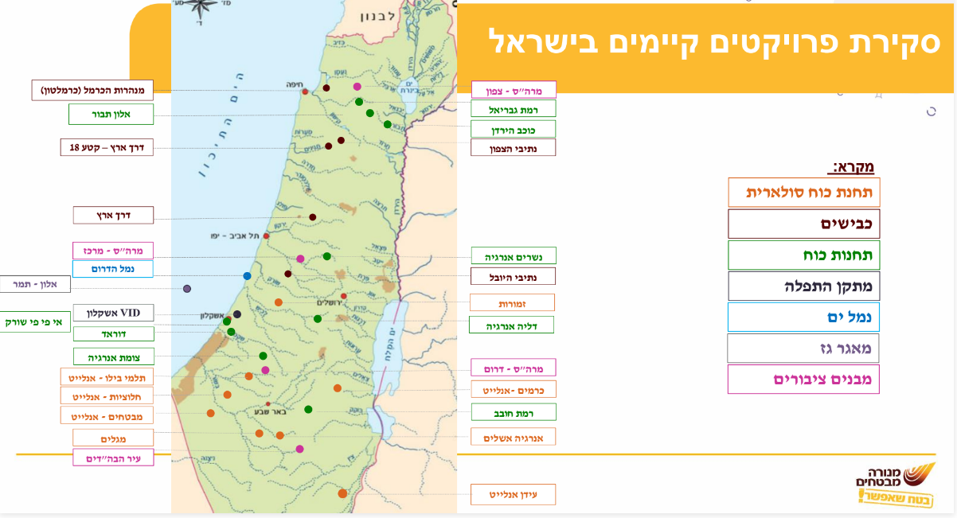
מערך אשראי

Slide 30
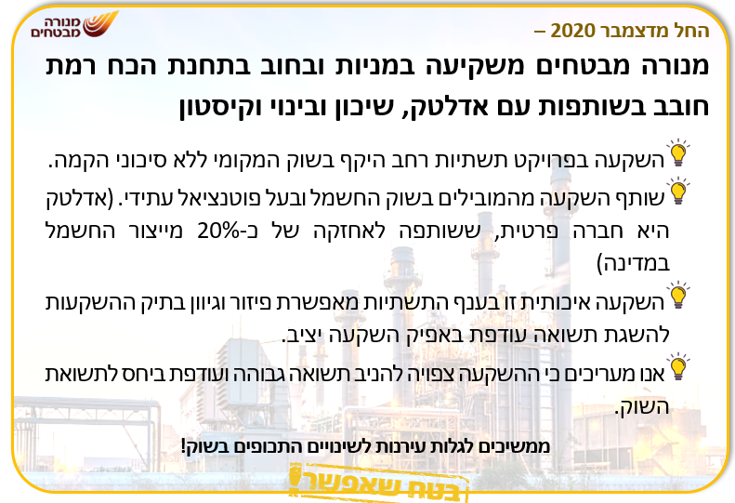
מערך אשראי - תשתיות
תשתיות אקויטי בישראל

Slide 31

מערך אשראי - תשתיות
תשתיות אנרגיה ירוקה בארה"ב

Slide 32
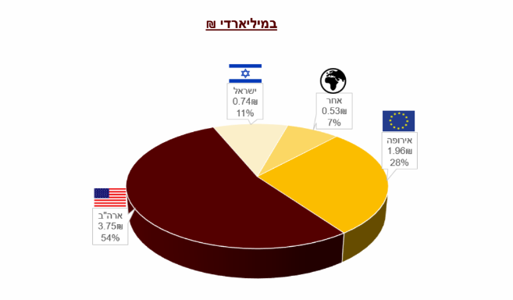
נדל"ן
פילוח גיאוגרפי

Slide 33
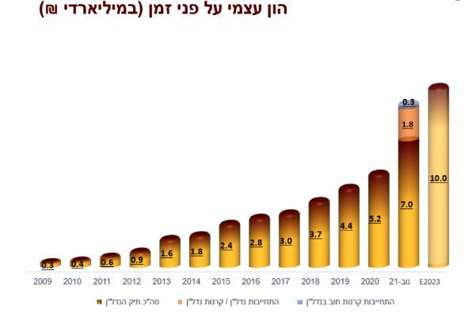
נדל"ן
התפתחות התיק

Slide 34
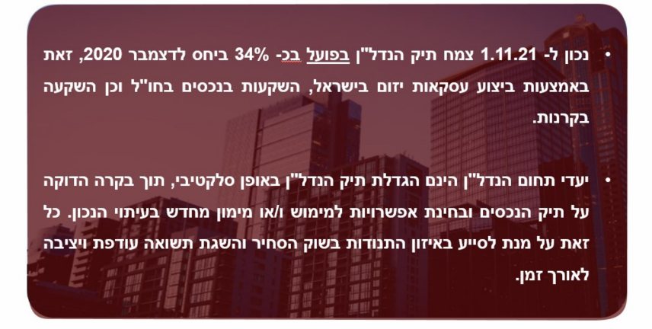
נדל"ן
השקעה מואצת בתחום כגורם מאזן בתיק

Slide 35
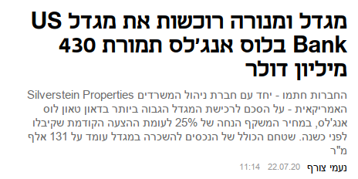
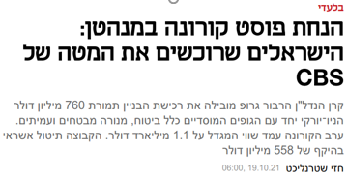
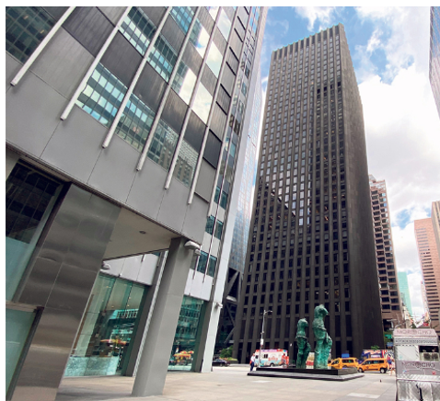

עסקאות נדל"ן
ניצול משבר הקורונה לעסקאות נדלן משמעותיות בעולם

Slide 36
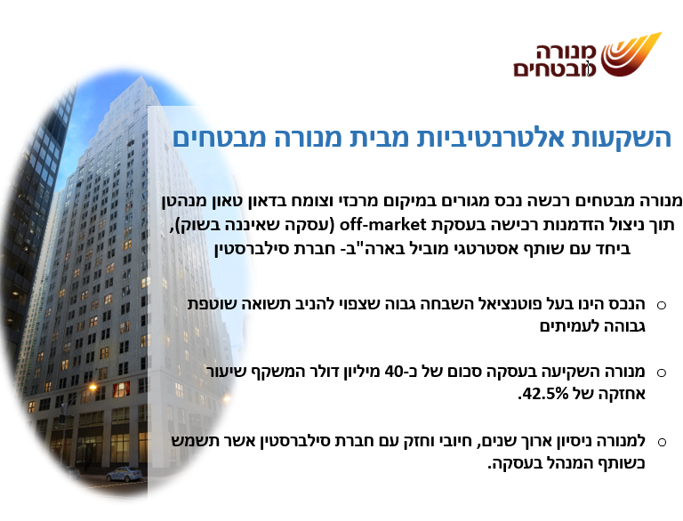
עסקאות נדל"ן

Slide 37
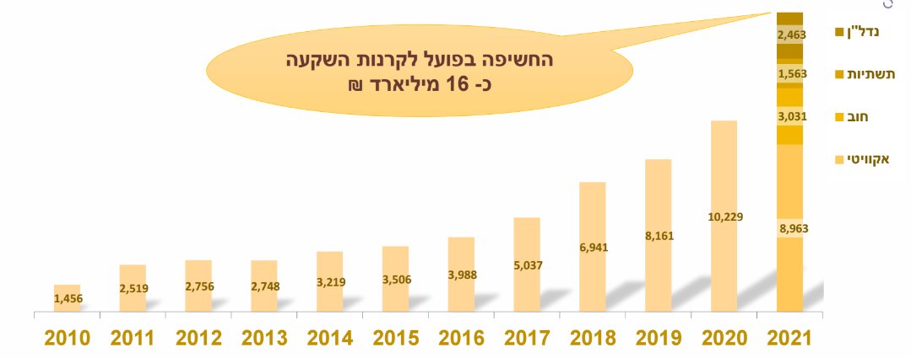
קרנות השקעה
התפתחות התיק

Slide 38
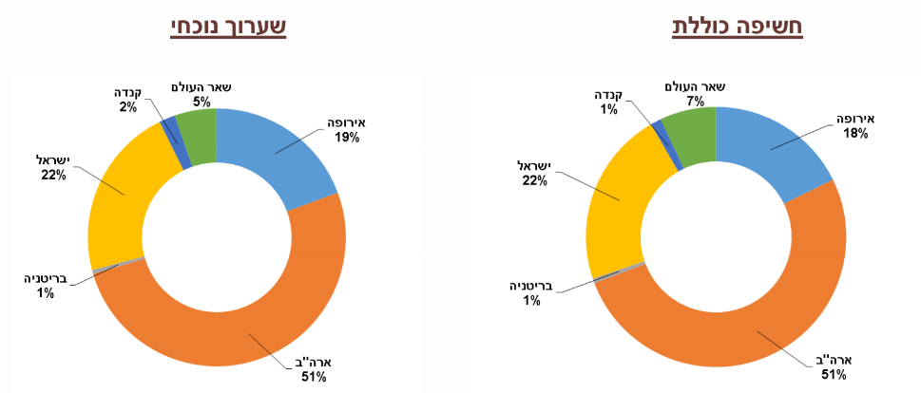
קרנות השקעה
התפלגות החשיפה לפי גיאוגרפיות

Slide 39
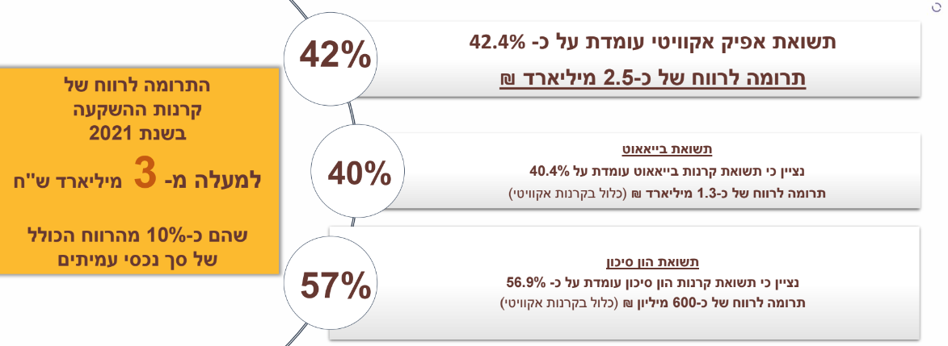
קרנות השקעה
תשואה שיקלית בשנת 2021 - אקויטי

Slide 40
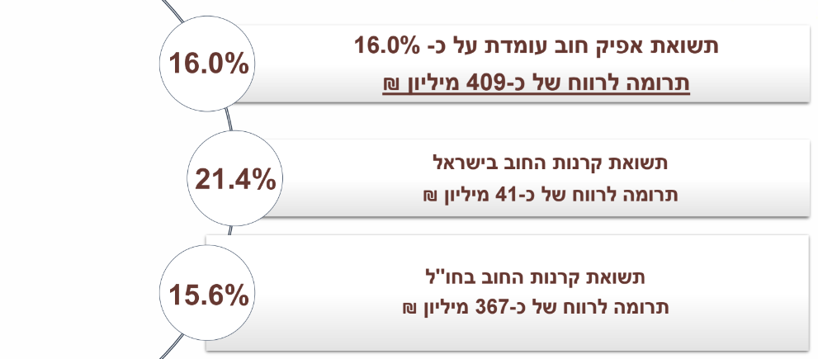
קרנות השקעה
תשואה שיקלית בשנת 2021 - חוב

Slide 41
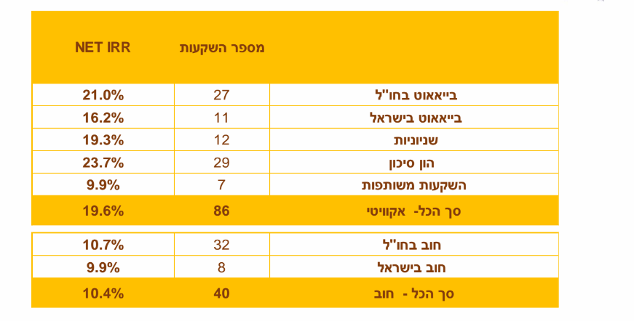
קרנות השקעה
תשואות הקרנות בהן השקענו בשנים 2009 - 2018

Slide 42
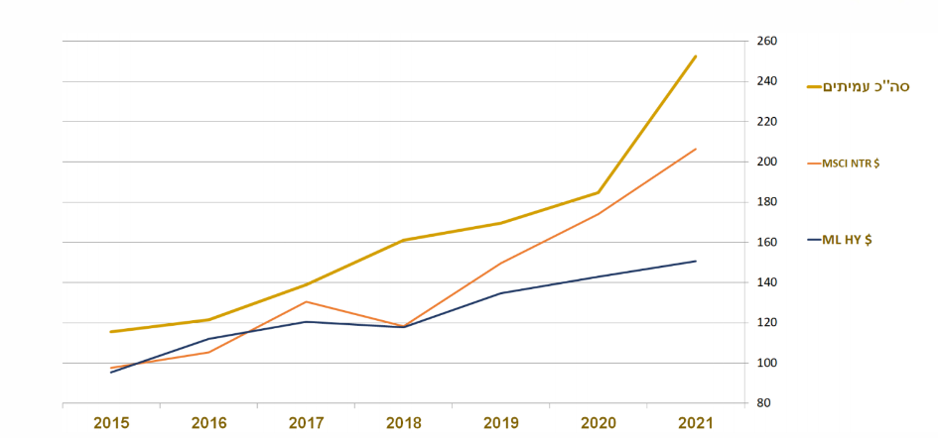
קרנות השקעה
תשואות בהשוואה למדדי ייחוס

Slide 43
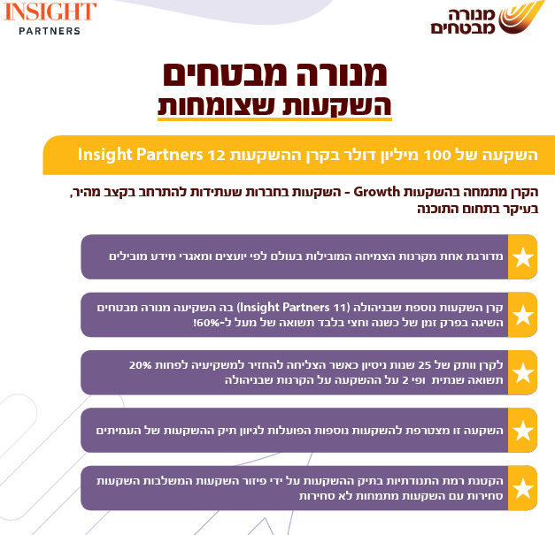
קרנות השקעה

Slide 44
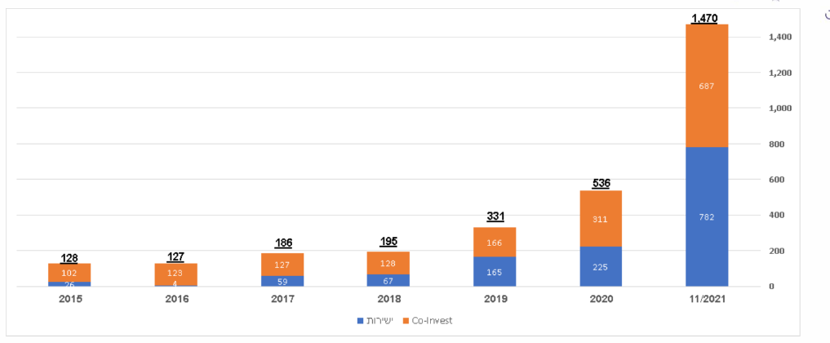
אקויטי לא סחיר
התפתחות התיק

Slide 45
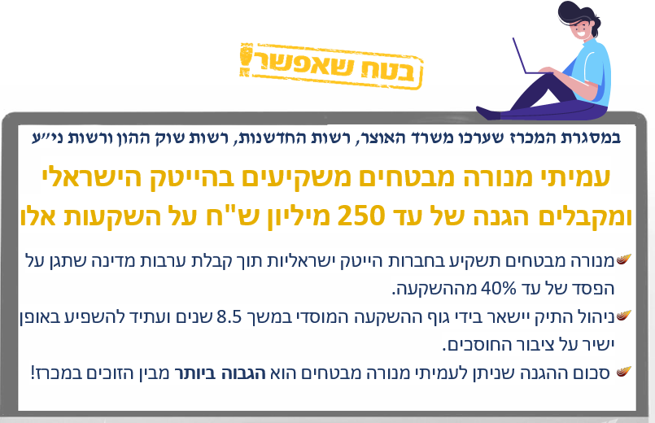
אקויטי לא סחיר
מסלול 43

Slide 46
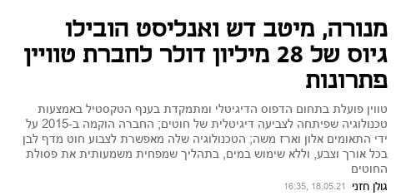
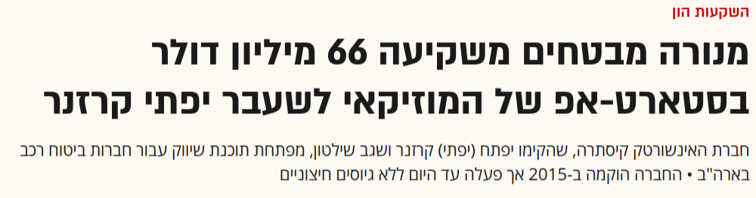
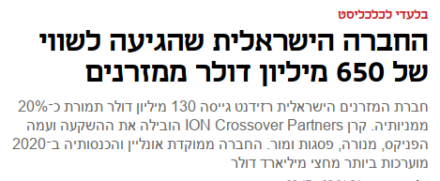
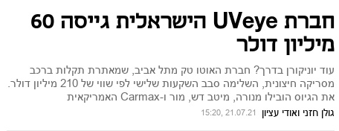
אקויטי לא סחיר
המשך הרחבת תחום ההשקעות הפרטיות

Slide 47

אקויטי לא סחיר
המשך הרחבת תחום ההשקעות הפרטיות

